Slide 1

MODULE RENTERS
Vérification & Validation des documents locataires
MODULE RENTERS

Slide 2



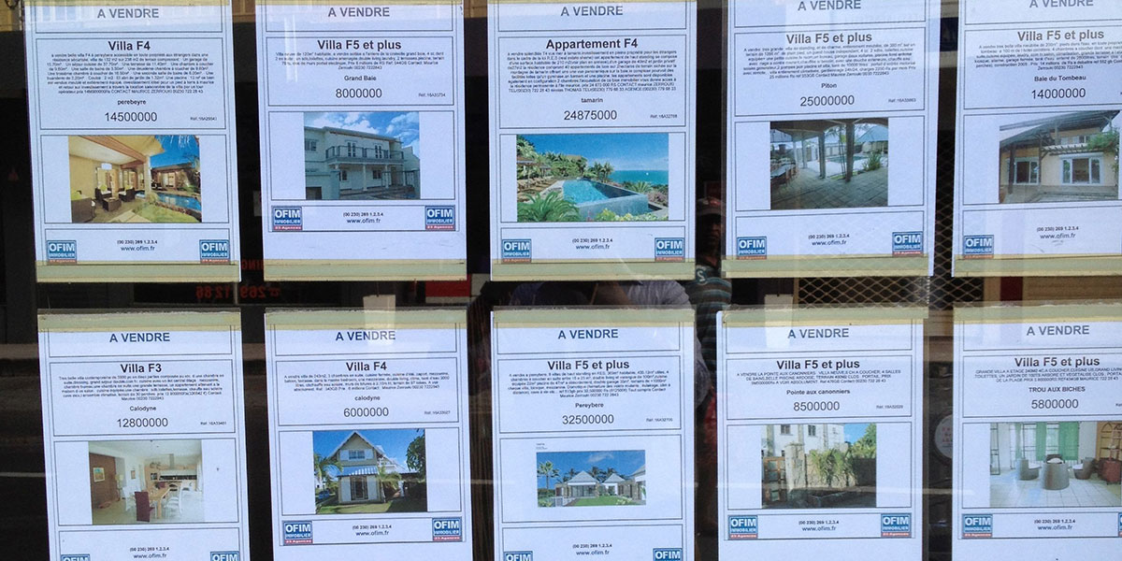











CRÉATION DE L’ANNONCE
RÉPONSES
PRÉDÉFINIES
INCOMPLET
CRITERES KO
CRITERES OK
FALSIFIÉ
CRITERES OK
RDV
FICHE LOCATAIRE
CRITERES OK
RDV
FICHE LOCATAIRE
MODULE RENTERS

